Slide 1
সম্মানিত শিক্ষকবৃন্দের জন্য এই স্লাইডটি। তাই Slide টি Hide করে রাখা হয়েছে।
এই পাঠ উপস্থাপনের জন্য স্লাইডের নিচের দিকে নোটে প্রয়োজনীয় নির্দেশনা দেয়া আছে। শিক্ষকমণ্ডলী প্রয়োজনে পাঠ উপস্থাপনের ক্ষেত্রে নিজস্ব কৌশল প্রয়োগ করতে পারবেন। প্রেজেন্টেশনটি F5 Key চেপে শুরু করতে পারেন। তাহলে Hide Slide Show করবে না।
1

Slide 2
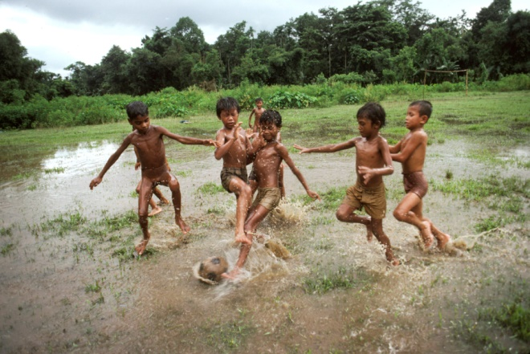
স্বাগতম
Notes:
স্বাগতম স্লাইডটি পাঠসংশ্লিষ্ট করা হয়েছে। ছবি নিয়ে শিক্ষার্থী প্রশ্ন করলে উত্তর দিতে হবে, না করলে এই স্লাইড নিয়ে আলোচনা নিষ্প্রয়োজন।

Slide 3
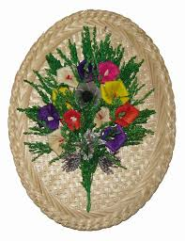
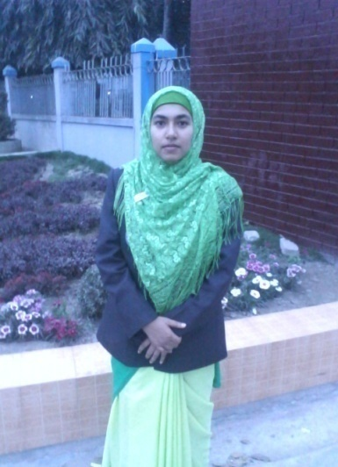
পরিচিতি
সাবরিনা জেরিন
সহকারী শিক্ষক
sabrinazerin85@gmail.com
বগুড়া ক্যান্টনমেন্ট পাবলিক স্কুল ও কলেজ, বগুড়া
পাঠ পরিচিতি
শ্রেণি: ষষ্ঠ
বিষয়: বাংলা প্রথম পত্র
সময়: ৪০ মিনিট
Notes:
শিক্ষক অন্যের পরিচিতি Hide করে নিতে পারেন।

Slide 4
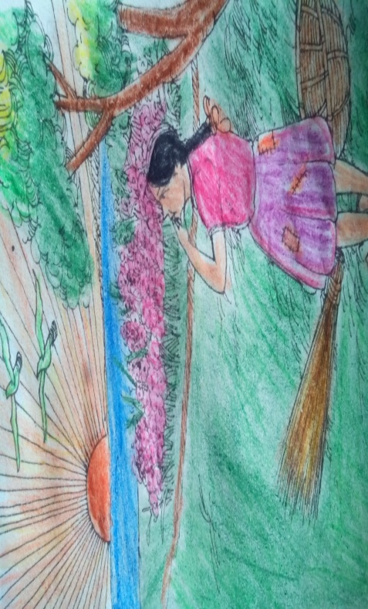
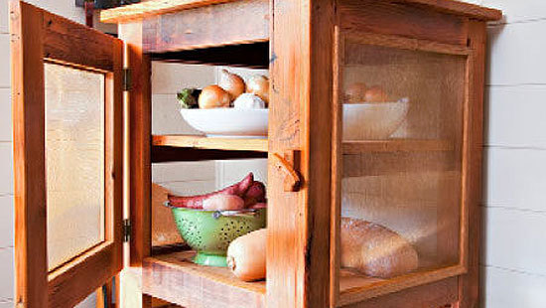
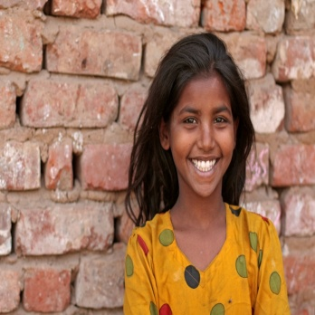
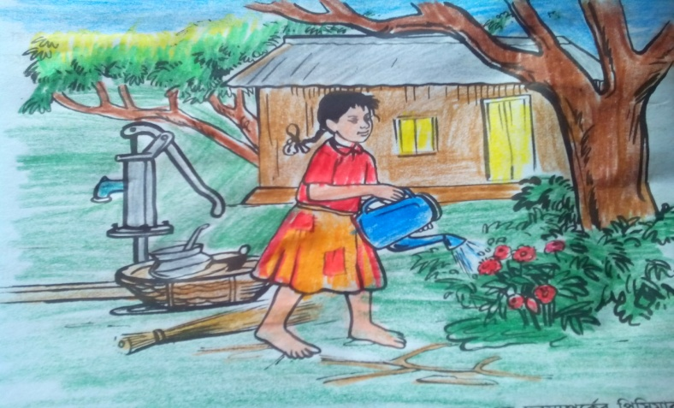
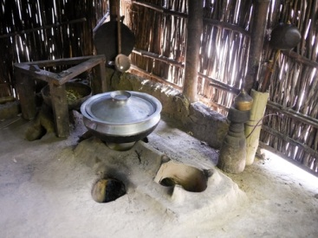
ছবিগুলোর সাথে মেয়েটির কাজের সম্পর্ক কী?
ভেবে বলতো বাক্যগুলোর প্রথম বর্ণ দিয়ে গঠিত নামের মেয়েটি কে হতে পারে?
মিটসেফে খাবার রাখে
ইন্দ্রিয়ের সাহায্যে বুঝে
মিনু
নিজে নিজে সব কাজ করে
উনুনে রান্না করে
Notes:
এই স্লাইডে প্রশ্নোত্তর এর মাধ্যমে পাঠ ঘোষণার চেষ্টা করা হয়েছে। শিক্ষক তার নিজস্ব অন্য উপায়েও পূর্বজ্ঞান যাচাই এর মাধ্যমে পাঠ ঘোষণা করতে পারেন।

Slide 5
মিনু
বনফুল
Notes:
পাঠের শিরোনাম দেখানোর সাথে সাথে শিক্ষক বোর্ডে পাঠের শিরোনাম(লেখকের নামসহ) ও তারিখ লিখে দিবেন।
(মা মরা মেয়ে মিনু থেকে বাইরের জগতের মিল নেই পর্যন্ত)

Slide 6
শিখনফল
এই পাঠ শেষে শিক্ষার্থীরা-
১। লেখক পরিচিতি বলতে ও লিখতে পারবে।
২। নির্বাচিত অংশটুকু শুদ্ধ উচ্চারণে পড়তে পারবে।
৩। নতুন শব্দগুলোর অর্থসহ বাক্য ও অনুচ্ছেদ গঠন করতে পারবে।
৪। নির্বাচিত অংশটুকুর ভাবার্থ বিশ্লেষণ করতে পারবে।
Notes:
শিক্ষক শিখনফল দেখাতেও পারেন আবার নাও পারেন।

Slide 7
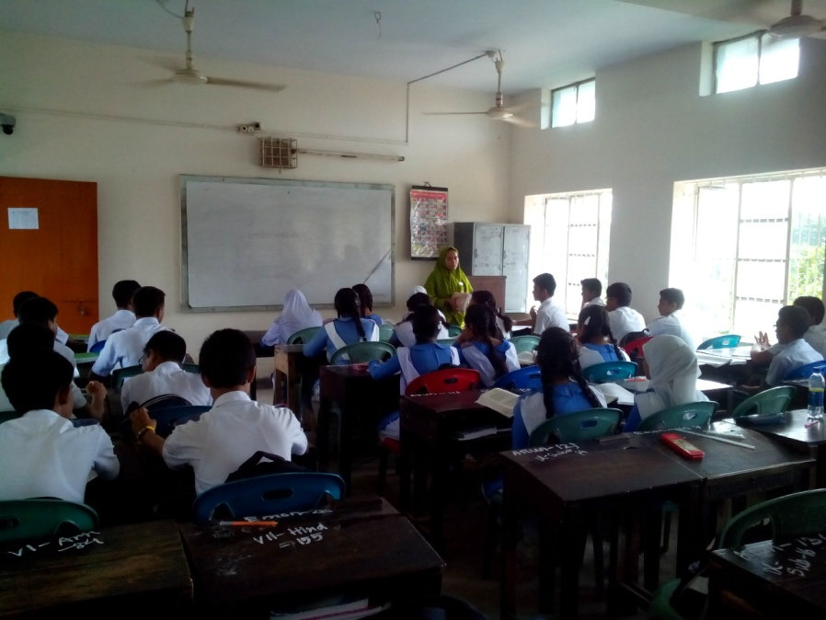
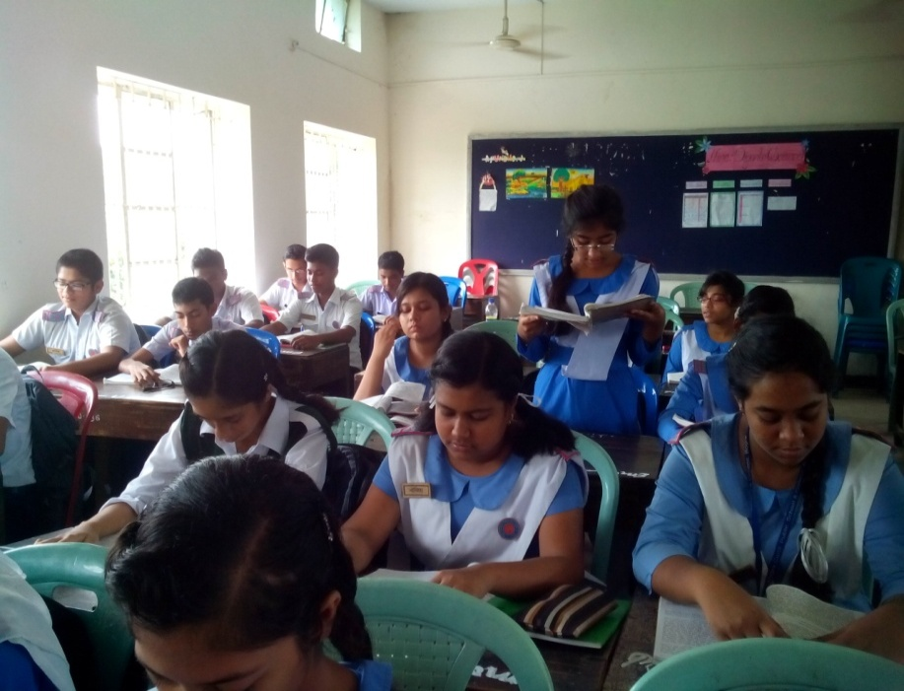
সরব পাঠ
আদর্শ পাঠ
Notes:
শিক্ষক নিজে আদর্শ পাঠ দিবেন এবং কয়েকজন শিক্ষার্থীদের দ্বারা সরব পাঠ সম্পন্ন করাবেন।

Slide 8
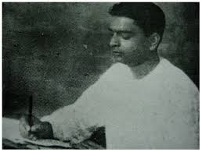
লেখক পরিচিতি
বলাইচাঁদ মুখোপাধ্যায়
জন্ম: ১৮৯৯ খ্রিষ্টাব্দ
প্রকৃত নাম: বনফুল
পেশা: চিকিৎসক
উপাধি: পদ্মভূষণ
মৃত্যু: ১৯৭৯
গ্রন্থ
বনফুলের গল্প
অদৃশ্যলোকে
বহুবর্ণ
বাহুল্য
অনুগামিনী
Notes:
লেখকপরিচিত এর স্লাইডে প্রথমে ছবি আসবে এবং শিক্ষার্থীদের প্রশ্ন করা হবে লেখকের নাম কী, তারপর লেখকের নাম আসবে। এভাবেপ্রশ্নোত্তর এর মাধ্যমে জন্ম, গ্রন্থ ও অন্যান্য তথ্য দেখানো হবে।

Slide 9
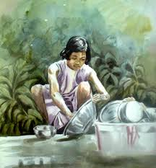
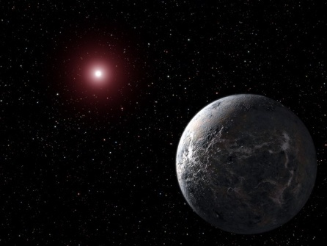
এসো আজকের পাঠের নতুন শব্দার্থসমূহ শিখে নিই
পেটেভাতায়
পেটেভাতে
শুকতারা
সূর্য প্রদক্ষিণকারী জ্যোতিষ্ক
সই
বন্ধু
Notes:
এই স্লাইডে প্রথমে মূল শব্দ আসবে তারপর ছবি তারপর শব্দের অর্থ আসবে।

Slide 10
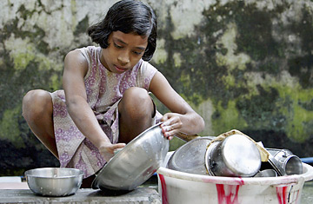
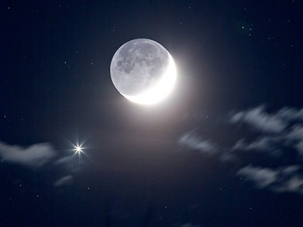
জোড়ায় কাজ
পেটেভাতায়
শুকতারা
সই
উপরের ছবি ভালোভাবে দেখে শব্দসমূহ দিয়ে তিনটি বাক্যের একটি অনুচ্ছেদ লেখ।
Notes:
শিক্ষক প্রয়োজনে ছবি পরিবর্তন করে নিতে পারেন। অথবা অন্য উপায়ে জোড়ায় কাজ দিতে পারেন।

Slide 11
বিষয়বস্তু উপস্থাপন
মিনু
মা নেই
বাবা নেই
বোবা
ঈষৎ কালা
বয়স দশ
সর্বগুণান্বিতা
Notes:
এই স্লাইডে একের পর এক ছবিগুলো আসবে এবং শিক্ষার্থীদের প্রশ্ন করা হবে: মিনুর সাথে ছবিগুলোর সম্পর্ক কী তারপর Text দেখানো হবে। এরপর বিষয়বস্তু আলোচনা করা হবে।

Slide 12
একক কাজ
তোমার ও মিনুর দৈনন্দিন কাজগুলোর তুলনা কর।
Notes:
প্রয়োজন মনে করলে।শিক্ষক নিজস্ব পছন্দ অনুযায়ী পাঠ সংশ্লিষ্ট একক কাজ দিতে পারেন।

Slide 13
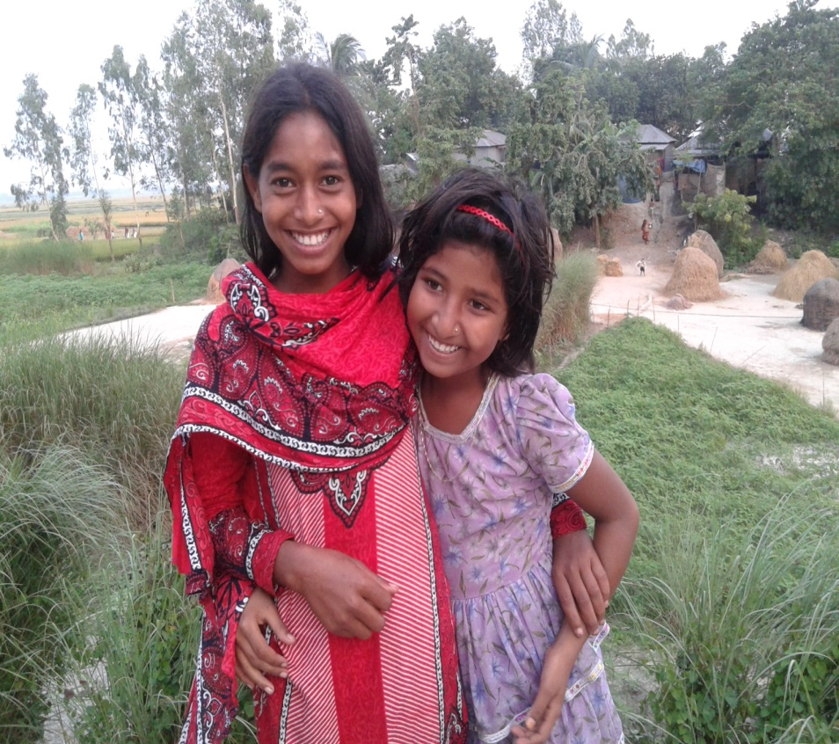
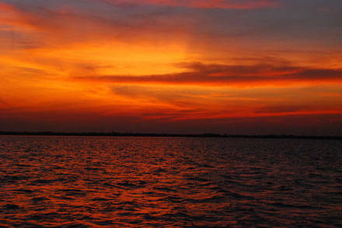
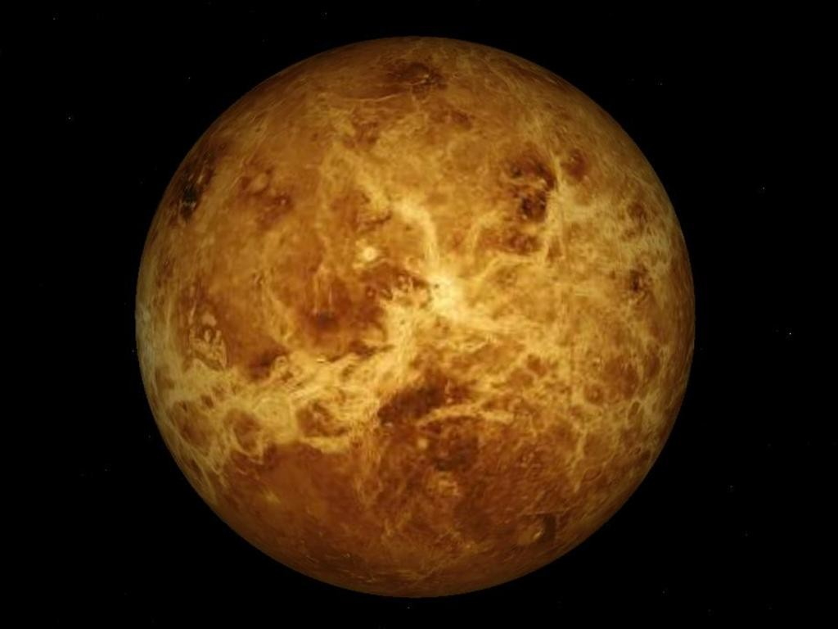
ছবিতে কী দেখা যাচ্ছে?
শুকতারা
বৈজ্ঞানিকের চোখে শুকতারা কী?
বৈজ্ঞানিকের চোখে শুকতারা বিরাট বাষ্পমণ্ডিত প্রকাণ্ড গ্রহ
কবির চোখে শুকতারা কী?
কবির চোখে নিশাবসানের আলোকদূত
মিনুর চোখে শুকতারা কী?
মিনুর চোখে শুকতারা মানে সই
Notes:
এই স্লাইডে ছবি আসবে এবং শিক্ষার্থীদের প্রশ্ন করা হবে: মিনুর সাথে ছবিগুলোর সম্পর্ক কী তারপর Text দেখানো হবে। এরপর বিষয়বস্তু আলোচনা করা হবে।

Slide 14
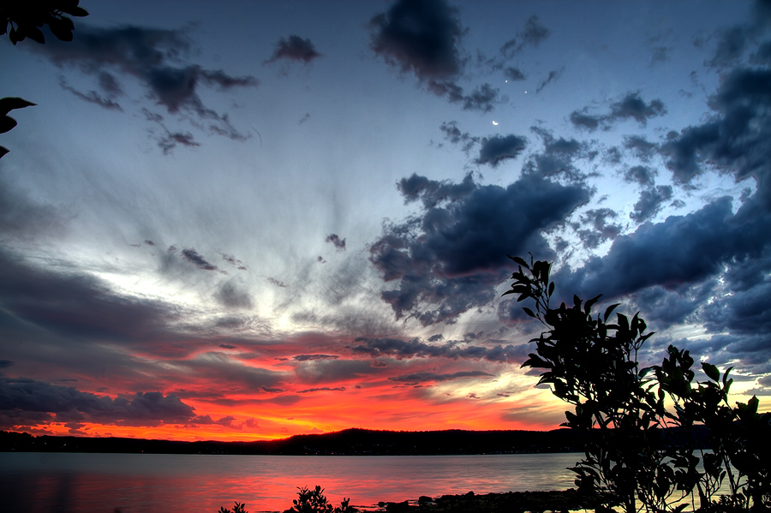
শুকতারার আশেপাশে কালো মেঘের টুকরো যখন দেখতে পায় , তখন ভাবে ঐ যে কয়লা। কয়লা ওর শত্রু।
Notes:
এই স্লাইডে ছবি আসবে এবং শিক্ষার্থীদের প্রশ্ন করা হবে: মিনুর সাথে ছবির সম্পর্ক কী তারপর Text দেখানো হবে। এরপর বিষয়বস্তু আলোচনা করা হবে।

Slide 15
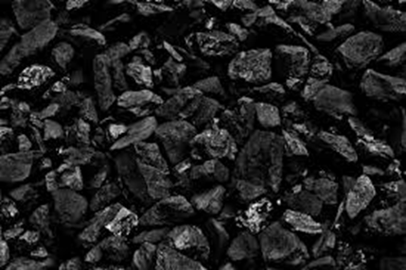
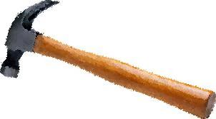
কয়লা
গদাই
শানু
শত্রুর উপর হাতুড়ি চালিয়ে ভারি তৃপ্তি হয় ওর। হাতুড়ির নাম রেখেছে গদাই।
যে পাথরটার উপর রেখে কয়লা ভাঙে তার নাম রেখেছে শানু।
Notes:
এই স্লাইডে ছবি আসবে এবং শিক্ষার্থীদের প্রশ্ন করা হবে: মিনুর সাথে ছবিগুলোর সম্পর্ক কী তারপর Text দেখানো হবে। এরপর বিষয়বস্তু আলোচনা করা হবে।

Slide 16
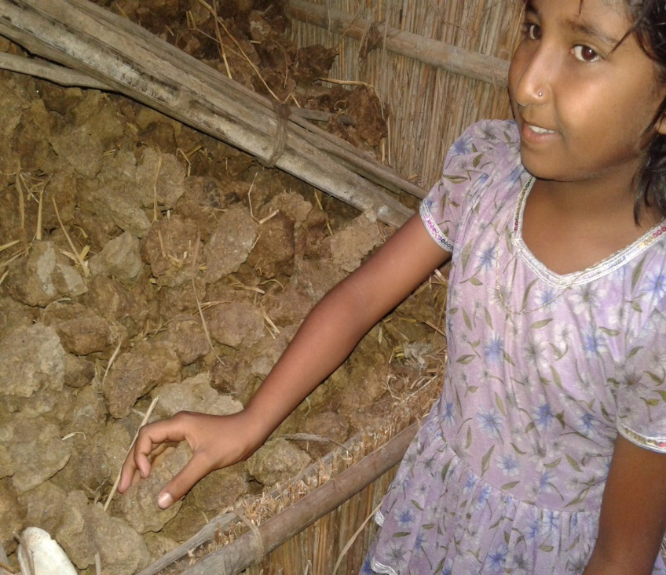
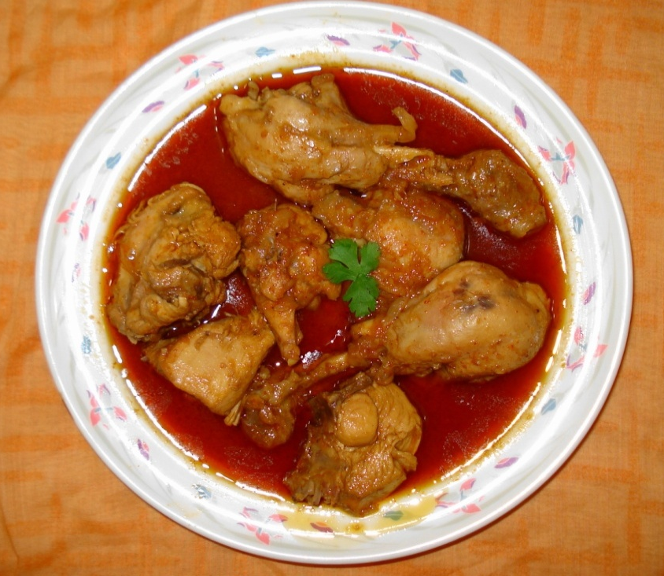
কয়লা ভেঙে তারপর যায়, ঘুঁটেরর কাছে। ঘুঁটে ওর কাছে ঘুঁটে নয়, তরকারি।
Notes:
এই স্লাইডে ছবি আসবে এবং শিক্ষার্থীদের প্রশ্ন করা হবে: মিনুর সাথে ছবিগুলোর সম্পর্ক কী তারপর Text দেখানো হবে। এরপর বিষয়বস্তু আলোচনা করা হবে।

Slide 17
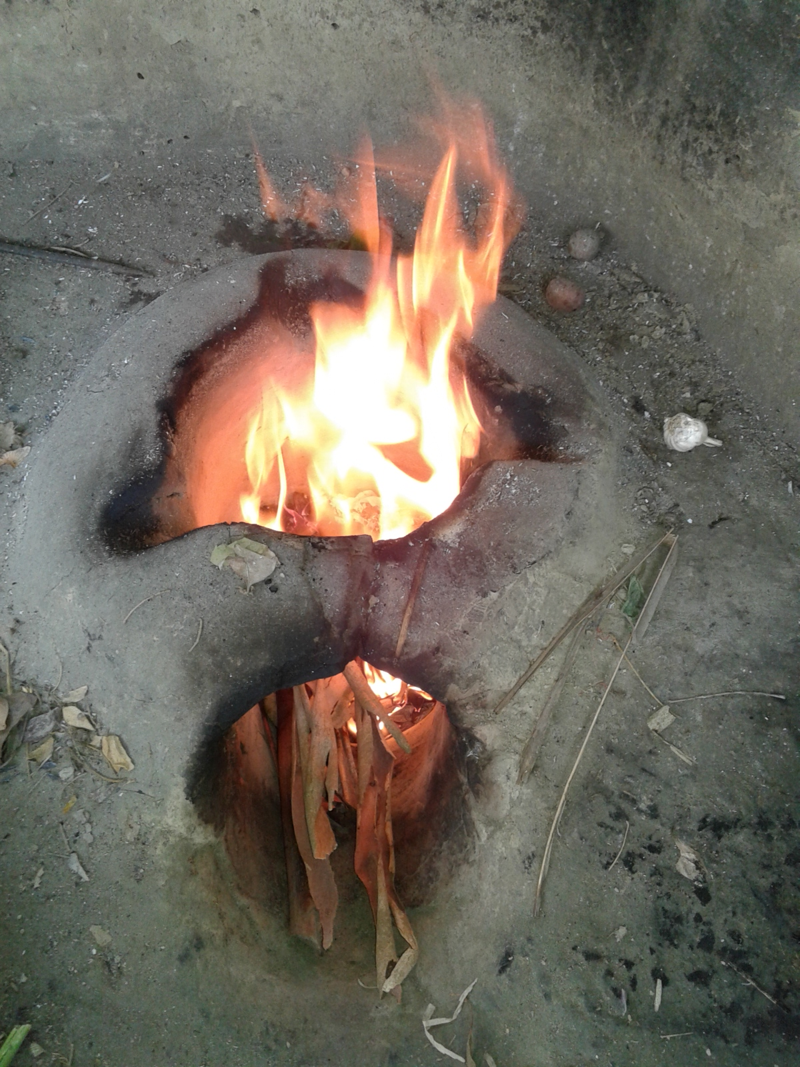
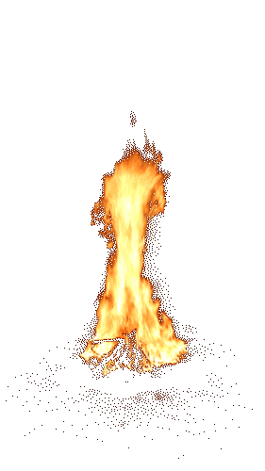
আগুনের লাল আভা তার কাছে মনে হয় রাক্ষসীর তৃপ্তি।
উনুনের নাম রাক্ষসী
জ্বলন্ত কয়লা তার কাছে মনে হয় রক্তাক্ত মাংস।
Notes:
এই স্লাইডে ছবি আসবে এবং শিক্ষার্থীদের প্রশ্ন করা হবে: মিনুর সাথে ছবিগুলোর সম্পর্ক কী তারপর Text দেখানো হবে। এরপর বিষয়বস্তু আলোচনা করা হবে।

Slide 18
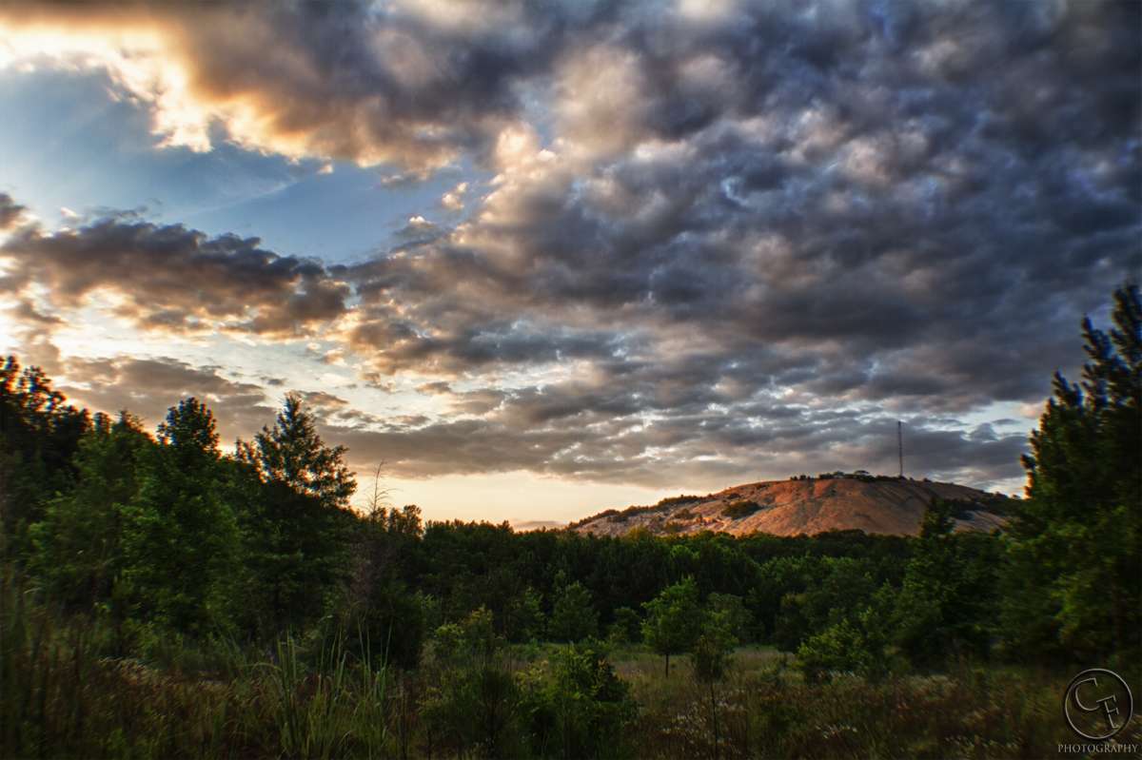
উষার লাল আভা যেদিন ভালো করে ফোটে সেদিন সে ভাবে সইয়ের উনুনে চমৎকার আঁচ এসেছে। যে দিন আকাশে মেঘে ঢাকা থাকে সেদিন ভাবে, ছাই পরিষ্কার করে নি, তাই আঁচ ওঠে নি আজ।

Slide 19
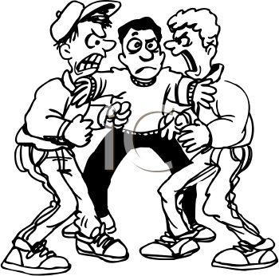
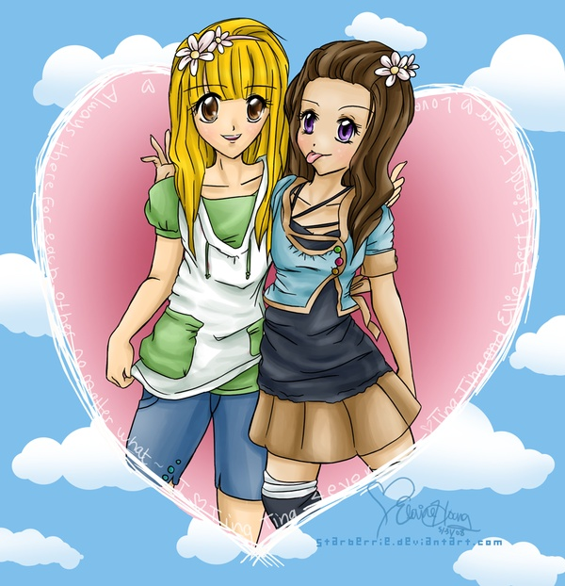
এভাবেই নিজের একটা অভিনব জগৎ সৃষ্টি করেছে সে মনে মনে।সে জগতের সঙ্গে বাইরের জগতের মিল নেই। এ জগতে তার শত্রু- মিত্র সব আছে।
Notes:
এই স্লাইডে ছবি আসবে এবং শিক্ষার্থীদের প্রশ্ন করা হবে: মিনুর সাথে ছবিগুলোর সম্পর্ক কী তারপর Text দেখানো হবে। এরপর বিষয়বস্তু আলোচনা করা হবে।

Slide 20
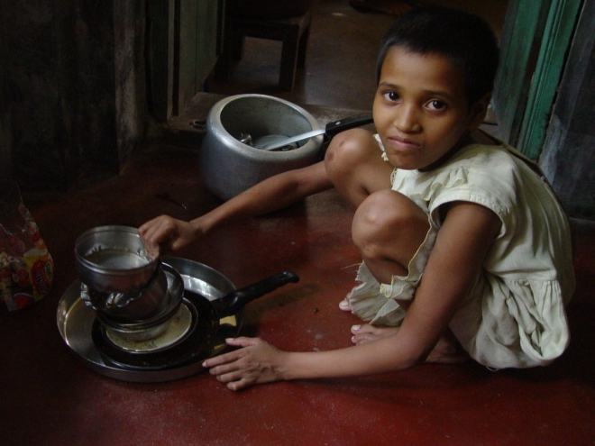
দলগত কাজ
শিশুদের প্রতি সামাজিক বা পারিবারিকভাবে কেমন আচরণ করা উচিত তা দলে আলোচনা করে লেখ।
Notes:
প্রথমে শিক্ষার্থীদের কয়েকটি দলে ভাগ করে নিবেন। শিক্ষক প্রয়োজনে ছবি পরিবর্তন করে নিতে পারেন অথবা অন্য উপায়ে দলগত কাজ( দলগত কাজ অবশ্যই শিক্ষার্থীর চিন্তন শক্তি বিকাশে সহায়ক হতে হবে) দিতে পারেন।

Slide 21
মূল্যায়ন
সঠিক উত্তরের জন্য এখানে ক্লিক করুন
বহুনির্বাচনী প্রশ্ন
১। মিনুর শত্রু কোনটি?
(ক) হাতুড়ি
খ)পুতুল
(গ) পাখি
√
(ঘ) কয়লা
২। ‘সই’ শব্দের অর্থ কী?
(ক) স্বাক্ষর
(ঘ) মজা
√
(গ) বন্ধু
(খ) স্বাক্ষর
Notes:
শিক্ষার্থীরা যে Option টি বেছে নিবে শিক্ষক সেই Option টিতে ক্লিক করবেন।শিক্ষক প্রয়োজনে মূল্যায়নের প্রশ্ন পরিবর্তন করে নিতে পারেন

Slide 22
সঠিক উত্তরের জন্য এখানে ক্লিক করুন
বহুনির্বাচনী প্রশ্ন
৩। মিনুর বৈশিষ্ট্য-
i. কালা
ii. সর্বগুণান্বিতা
iii. বোকা
নিচের কোনটি সঠিক?
(ক) iও ii
(খ) ii ও iii.
√
(গ) i ও iii
(ঘ) i, ii ও iii.
Notes:
শিক্ষার্থীরা যে Option টি বেছে নিবে শিক্ষক সেই Option টিতে ক্লিক করবেন।শিক্ষক প্রয়োজনে মূল্যায়নের প্রশ্ন পরিবর্তন করে নিতে পারেন

Slide 23
বাড়ির কাজ
শারীরিক বা মানসিকভাবে অসুস্থ শিশুদের প্রতি সামাজিক সচেতনতা সৃষ্টির জন্যে একটি পরিকল্পনা তৈরি কর।
Notes:
শিক্ষক প্রয়োজনে প্রশ্ন পরিবর্তন করে নিতে পারেন অথবা অন্য উপায়ে বাড়ির কাজ( বাড়ির কাজ অবশ্যই শিক্ষার্থীর চিন্তন শক্তি বিকাশে সহায়ক হতে হবে) দিতে পারেন।

Slide 24
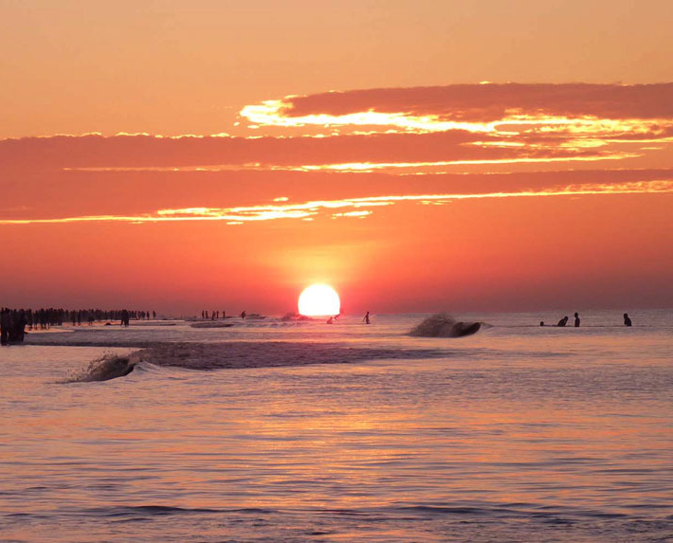
সবাইকে ধন্যবাদ
Notes:
স্লাইডটি পাঠসংশ্লিষ্ট করা হয়েছে। ছবি নিয়ে শিক্ষার্থী প্রশ্ন করলে উত্তর দিতে হবে, না করলে এই স্লাইড নিয়ে আলোচনা নিষ্প্রয়োজন।

Slide 25
কৃতজ্ঞতা স্বীকার
শিক্ষামন্ত্রণালয়, মাউশি, এনসিটিবি ও এটুআই এর সংশ্লিষ্ট কর্মকর্তাবৃন্দ
এবং কন্টেন্ট সম্পাদক হিসেবে যাঁদের নির্দেশনা, পরামর্শ ও তত্ত্বাবধানে এই মডেল কন্টেন্ট সমৃদ্ধ হয়েছে তাঁরা হলেন-
জনাব ফেরদৌস হোসেন,সহযোগী অধ্যাপক, বাংলা, টিটিসি খুলনা
জনাব নিগার সুলতানা, সহকারি অধ্যাপক, বাংলা, ফেনী সরকারি কলেজ, ফেনী
জনাব জেসমীন জাহান খানম, প্রভাষক, বাংলা, টিটিসি (মহিলা), ময়মনসিংহ
25

